Slide 1
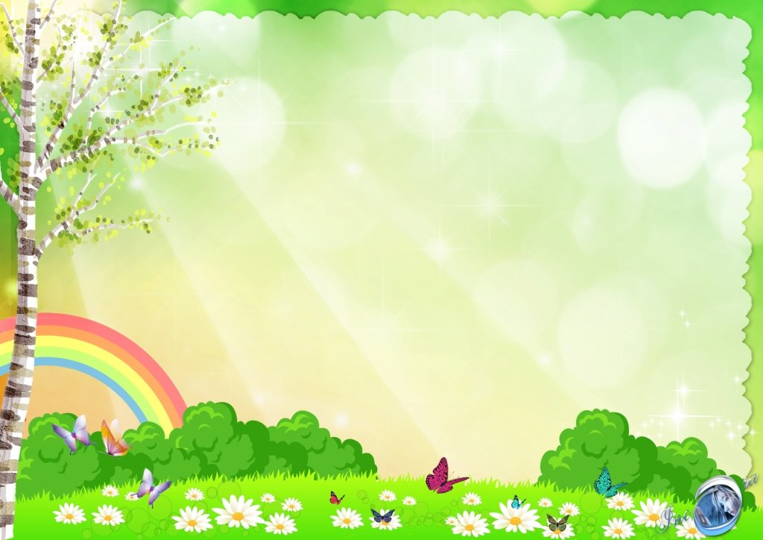
Изобразительная деятельность
Вторая младшая группа

Slide 2
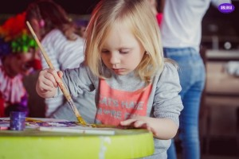
К концу четвертого года жизни дети могут:
Правильно пользоваться карандашами, фломастерами, кистью и красками

Slide 3
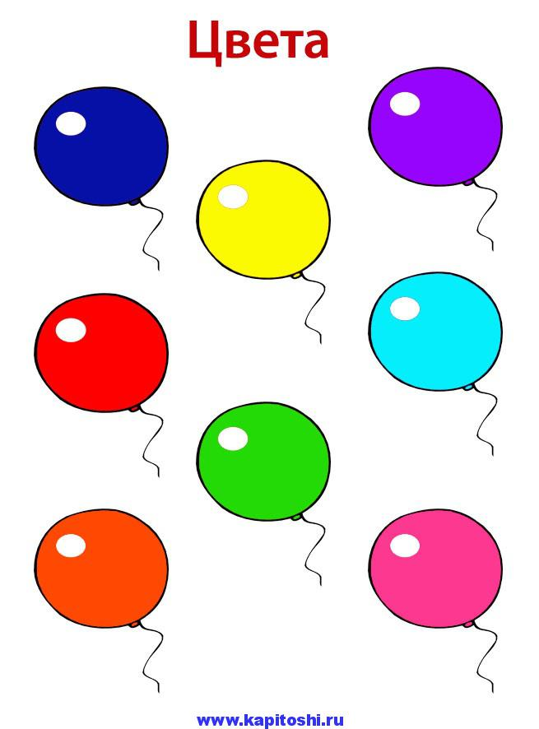
Знать и называть материалы, которыми можно рисовать; основные цвета

Slide 4
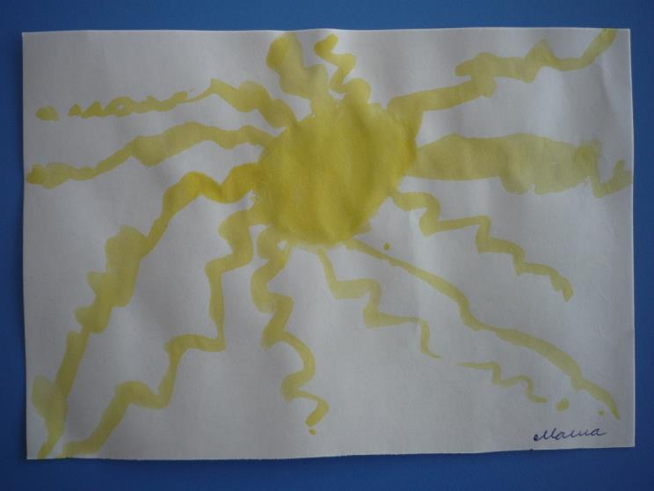
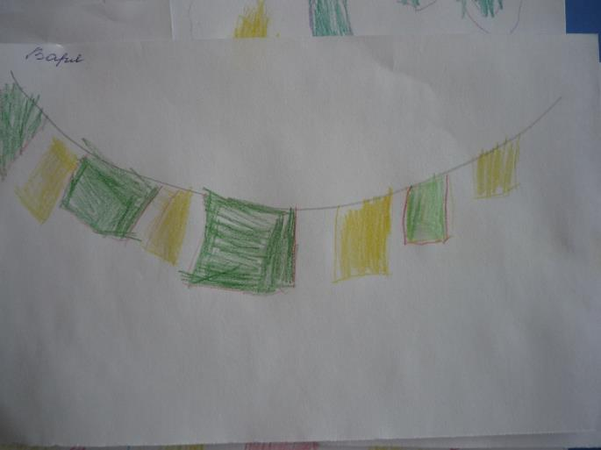
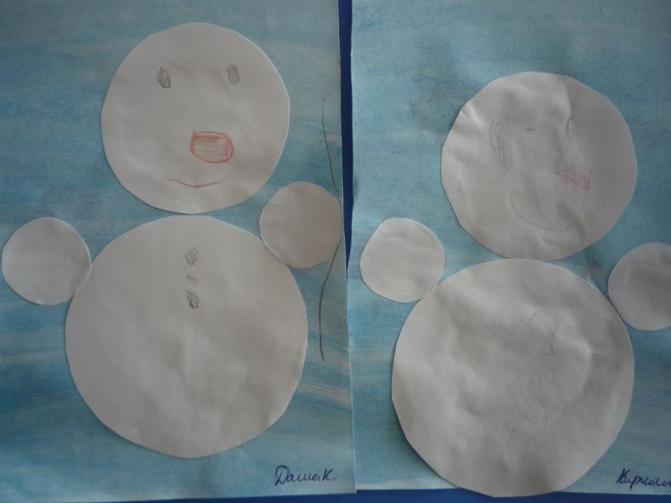
Уметь изображать отдельные предметы, простые по композиции и незамысловатые по содержанию сюжеты; подбирать цвета, соответствующие изображаемым предметам

Slide 5
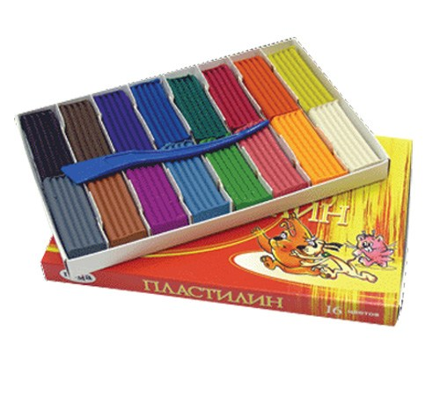
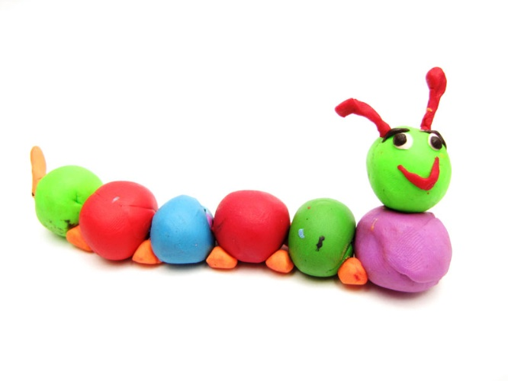
Знать свойства пластических материалов (глины, пластилина, пластической массы), понимать, какие предметы можно из них вылепить

Slide 6
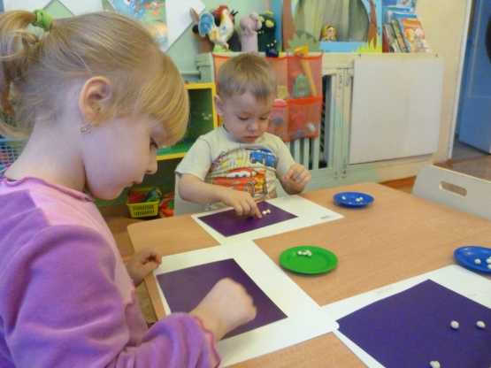
Уметь отделять от большого куска глины небольшие комочки, раскатывать их прямыми и круговыми движениями ладоней; лепить различные предметы, состоящие из 1 -3 частей, используя разнообразные приемы лепки.

Slide 7
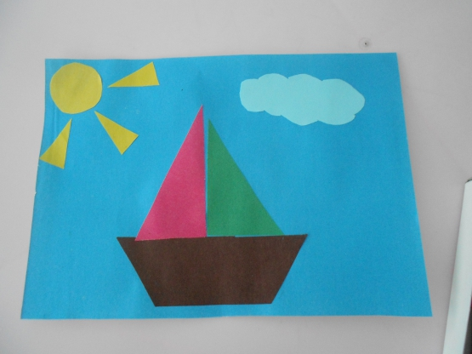
Уметь создавать изображения предметов из готовых фигур

Slide 8
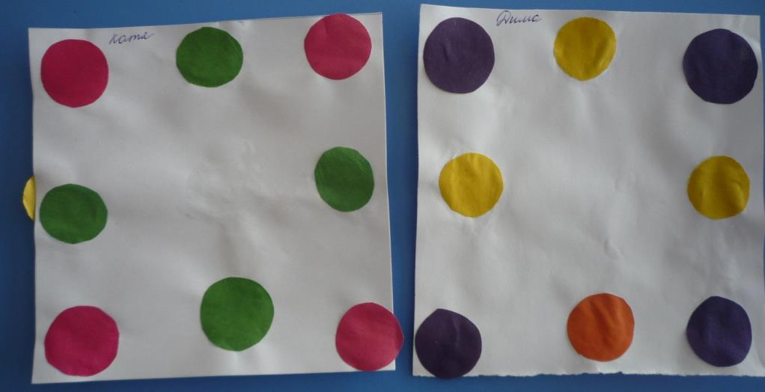
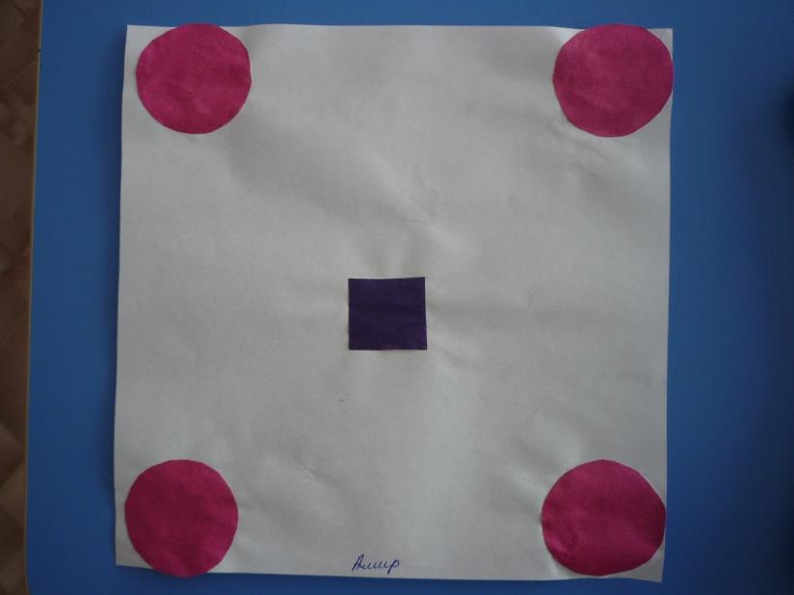
Украшать заготовки из бумаги разной формы

Slide 9
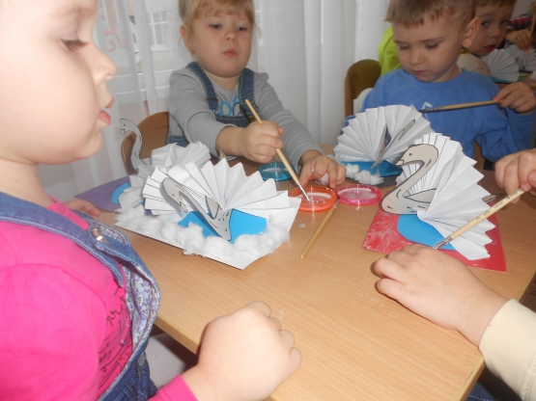
Аккуратно использовать материалы

Slide 10
Спасибо за внимание !

